Slide 1
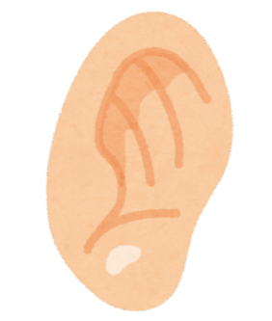
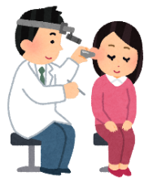
聞こえのチェックリスト
＆受診勧奨票
当てはまるかどうか確認してみましょう！
チェック内容 | 該当する場合、 〇を付けましょう
会話をしているとき、聞き返すことがよくありますか。
相手の言った内容を聞き取れなかったとき、推測で言葉を判断することがありますか。
電子レンジの「チン」という音や、ドアのチャイムの音が聞こえにくいと感じることがありますか。
家族に、「テレビやラジオの音量が大きい」とよく言われますか。
大勢の人がいる場所や周りがうるさい中での会話は、聞きたい人の声が聞きづらいと感じますか。
１つでも〇が付いた方、ご自身の「聞こえ」が気になる方は、
耳鼻科医師（補聴器相談医）への相談をおすすめします。
「聞こえづらさ」が進むと、生活する上でこのような支障が起きる可能性があります。
必要な音が聞こえず、危険を察知する能力が低下する
家族や友人とのコミュニケーションがうまくいかなくなる
社会的に孤立し、うつ状態に陥る
このような状態が続くと、認知機能に影響をもたらす可能性もあると言われています。気になったら早めに耳鼻科医師に相談するようにしましょう！
お問合せ先
○○市△△部▼▼課 （ TEL ： 0000-00-0000）

